Slide 1


Анализ трендов YouTube и новостей с использованием API
Как превратить разбросанные данные в красивые дашборды без лишних затрат

Slide 2
Постановка задачи
Проблема:
Социальные платформы, такие как YouTube, постоянно создают тренды.
Новостные платформы часто усиливают эти тренды.
Найти значимые связи между ними сложно без автоматизации.
Цель:
Построить пайплайн для извлечения, обогащения и анализа данных с платформ YouTube и новостей.
Визуализировать инсайты в понятной и интерактивной форме.

Slide 3





Обзор архитектуры
Основные элементы пайплайна:
Источники данных: YouTube API и News API.
Обработка: Python-скрипты для извлечения, обогащения данных и расчета метрик.
Хранилище: PostgreSQL как надежная и структурированная база данных.
Визуализация: Superset для интерактивных дашбордов.
Автоматизация: Cron для планирования выполнения. Минимум затрат, максимум эффективности.

Slide 4


Почему эти инструменты?
PostgreSQL: "Потому что реляционные базы данных — как хорошие друзья: надежные и универсальные."
Python: "Швейцарский нож программирования. Почему бы и нет?"
NLTK: "Совпадение ключевых слов умнее, чем мой последний запрос в Google."
Superset: "Бесплатно, красиво и не требует докторской степени для использования."
Cron: "Airflow — это круто, но у нас один сервер. Дешево и сердито."
Kafka: "Отличный инструмент, но не для этой задачи. Нам не нужен стриминг в реальном времени."

Slide 5
Шаги пайплайна
Шаг 1: Извлечение данных
YouTube API: Топовые трендовые видео (по категориям и регионам).
News API: Статьи, соответствующие темам видео на YouTube.
Шаг 2: Очистка и обогащение данных
Сопоставление ключевых слов с использованием NLP (NLTK).
Обогащение статей новостей идентификаторами видео YouTube.
Шаг 3: Расчет метрик
Процент статей, связанных с видео.
Количество видео с хотя бы одной связанной статьей.
Шаг 4: Хранение и визуализация
Загрузка данных в PostgreSQL.
Построение дашбордов в Superset.
Шаг 5: Автоматизация
Python-скрипты, запускаемые по расписанию через Cron.

Slide 6
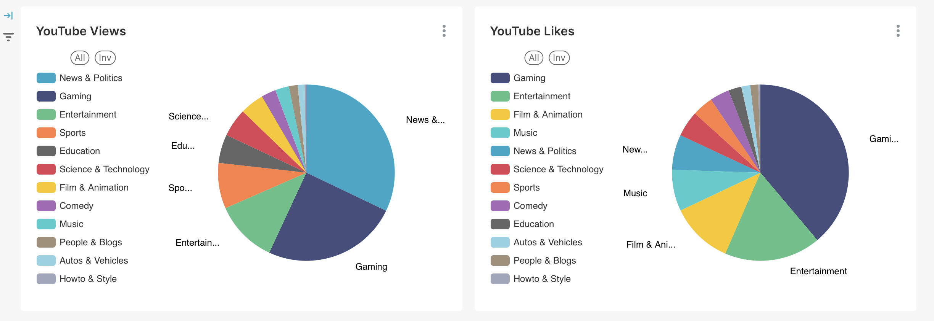
Рассчитанные метрики и Основные дашборды
Метрики:
Всего статей: Общее количество загруженных статей новостей.
Связанные статьи: Статьи, сопоставленные с видео на YouTube.
Процент совпадений: Доля связанных статей от общего числа.
Видео с совпадениями: Видео, имеющие хотя бы одну связанную статью. Примеры визуализаций:
Линейный график: Доля связанных статей по времени.
Круговая диаграмма: Популярные категории видео по просмотрам.
Гистограмма: Количество статей по источникам новостей.
Таблица: Детализированный список статей, связанных с видео.

Slide 7

Проблемы и решения
Проблема:
Низкий процент совпадений на начальных этапах.
Решение:
Улучшение совпадений за счет извлечения ключевых слов с использованием NLTK.
Проблема:
Баланс между сложностью и бюджетом.
Решение:
Избежали использования инструментов, размещение которых на одном сервере заметно замедляет работу всей системы, таких как Kafka и Airflow. Остановились на Cron и PostgreSQL.

Slide 8


Что дальше? Варианты развития
Потенциальные улучшения:
Добавить больше API (например, TikTok, Google Trends).
Интегрировать стриминг данных в реальном времени (Kafka, RabbitMQ).
Расширить возможности NLP (например, анализ тональности).
Долгосрочные цели:
Построение моделей для прогнозирования трендов.

Slide 9
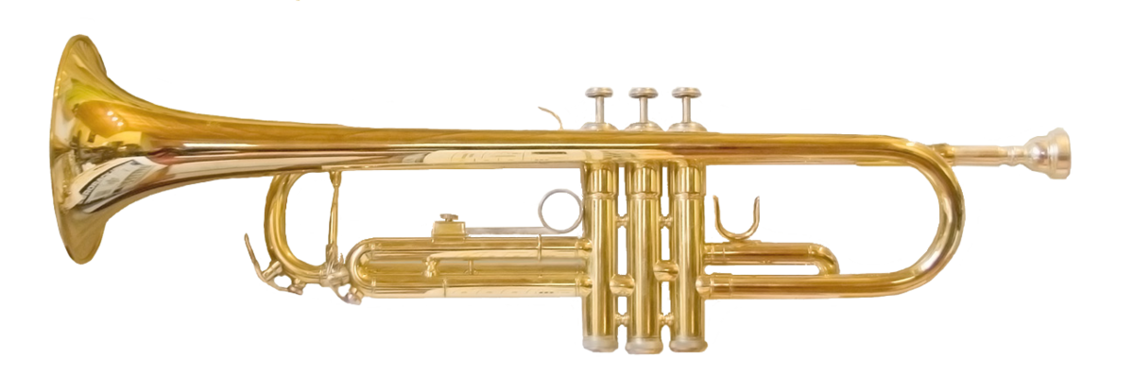

Заключение
Построен полноценный пайплайн, который эффективен и прост в обслуживании.
Визуализированы ценные инсайты из трендов YouTube и новостей.
Доказано, что для создания полезных решений не требуется огромный бюджет.
Спасибо!
Вопросы? Давайте обсудим.

